Slide 1
PROJET JAVA
Présentation du correcteur orthographique

Slide 2
FONCTIONNALITES
Présentons les fonctionnalités de Correction orthographique

Slide 3
FONCTIONNALITES
Pour lancer la correction de l’orthographe il faut lancer la commande [Vérifier l’orthographe] du menu [Outils]

Slide 4
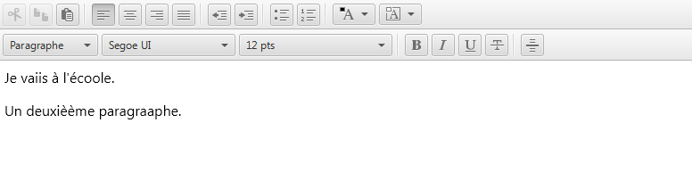
On saisit un texte plein de fautes

Slide 5
FONCTIONNALITES
On exécute la commande [Outils] ->[Vérifier l’orthographe]
On remplace et/ou on ignore ce qu’on veut et c’est fini

Slide 6
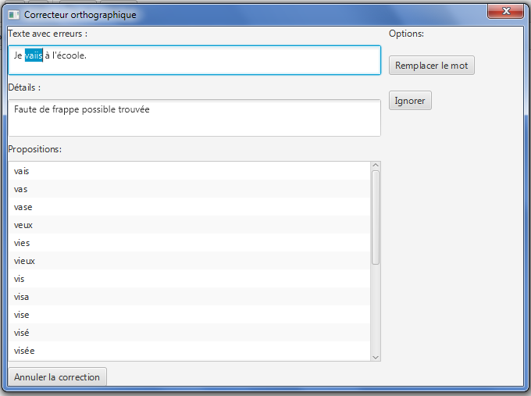
FONCTIONNALITES

Slide 7
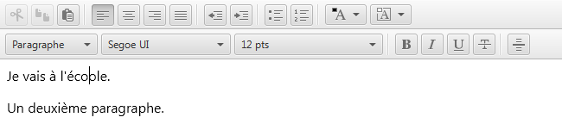
FONCTIONNALITES
Certaines erreurs on pu être corrigées d’autres non, parce qu’il n’y avait pas de bonnes suggestions.

Slide 8
IMPLEMENTATION

Slide 9
IMPLEMENTATION
Le HTMLEditor permet d’afficher du texte avec une mise en forme
Mais cette mise en forme est possible grâce au langage HTML.
Il permet de centrer du texte,
Mettre en gras
Souligner
Etc.

Slide 10
IMPLEMENTATION
La seule donnée-résultat qu’on peut obtenir du HTMLEditor est le code HTML qui contient des balises.
C’est bien fâcheux puisque nous cherchons à vérifier seulement que le texte.
Heureusement grâce à une interface appelée DOM il est possible de convertir une chaine de caractère contenant du code HTML en un arbre appelé arbre DOM à partir duquel il est plus aisé de récupérer le texte, et de faire les manipulations

Slide 11
IMPLEMENTATION
Exemple de conversion DOM
Prenons le code html suivant :
<body>
<h1>Bienvenue</h1>
<p>
Je vous présente mon site plein de bla bla
<b>bla bla ☺</b>
</p>
</body>

Slide 12
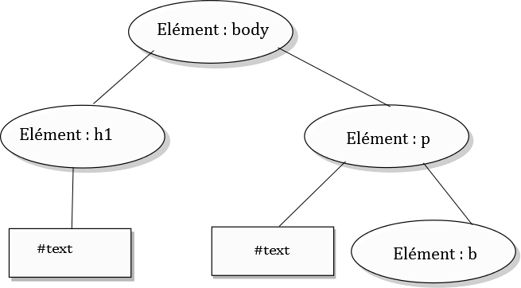
IMPLEMENTATION
L’arbre DOM que ce code produira est :

Slide 13
IMPLEMENTATION
Nous allons donc parcourir l’arbre entier et stocker les références de ces nœuds textes dans une liste.
Ensuite nous enverrons les textes de ces nœuds à l’analyseur de la librairie LanguageTool afin de trouver les erreurs et les suggestions
Etant donné que LanguageTool peut ne pas donner de suggestion du tout, nous implémentons un algorithme connu du nom de SoundEx qui nous permet de faire nos propres suggestions
A la fin nous allons reconstituons le code HTML et le nous l’envoyons au dans le HTMLEditor

Slide 14
IMPLEMENTATION
Le code permettant de faire tout se trouve dans le fichier Corrector.java, les éléments clés sont :
La méthode extract() à la ligne 47 qui effectue l’extraction des nœuds textes
La méthode lauch() à la ligne 73, qui lance l’analyse.
Une lecture intégrale du fichier Corrector.java est conseillée pour mieux comprendre le fonctionnement, les codes des méthodes étant longs et confus ne seront pas collés dans ce document.

